Slide 1
Tehnici de verificare a autenticității imaginilor - ELA (Error Level Analysis)
Student: stancovici marian

Slide 2
Context si motivatie

Slide 3
Problema: Trăim în era "Fake News" și a manipulării digitale. Software-urile de editare (Photoshop) și AI-ul fac falsificarea accesibilă oricui.
Nevoia: "A vedea nu mai înseamnă a crede". Este critic să avem instrumente criminalistice automate pentru validarea probelor vizuale.
Soluția propusă: O abordare duală – înțelegerea mecanismului de falsificare și dezvoltarea unui software de detecție bazat pe algoritmul ELA.

Slide 4
Obiectivele proiectului

Slide 5
1. este eficientă (ex: fundaluri uniforme Valorificarea Metodei ELA prin Analiză Experimentală: Investigarea impactului condițiilor de fotografiere (tipul de iluminare, textura fundalului, zgomotul ISO) asupra acurateței ELA si cautarea scenariilor optime în care ELA vs. texturate).
2. Dezvoltarea aplicației "Forensic ELA Expert": Un laborator virtual complet (Python) pentru analiză și generare de falsuri. (+integrare AI pentru decuparea obiectelor)
3. Studiul Compresiei JPEG: Implementarea compresiei locale (zonale) și succesive pentru a testa limitele detecției.
4. Validare: Compararea rezultatelor proprii cu standardele industriei (FotoForensics, 29a.ch)

Slide 6
Fundamente Teoretice - Cum funcționează ELA?

Slide 7

Compresia JPEG: Este "lossy" (cu pierderi). Imaginea este împărțită în blocuri de 8x8 pixeli.
Ipoteza ELA:
O imagine originală are un nivel de eroare uniform.
O imagine modificată (resalvată) introduce discrepanțe. Zonele modificate recent nu au același istoric de compresie ca fundalul.
Vizualizare: Algoritmul calculează diferența dintre imaginea originală și o copie recomprimată (la 95%), amplificând rezultatul.
Zone întunecate = Nemodificat.
Zone strălucitoare = Suspect/Modificat.

Slide 8
Arhitectura Aplicației (Contribuția Personală)

Slide 9
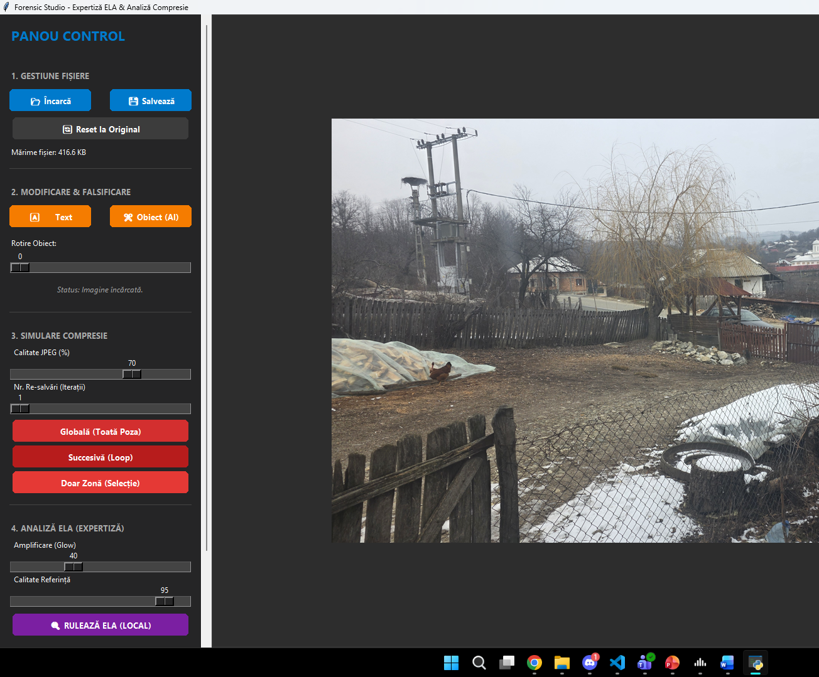
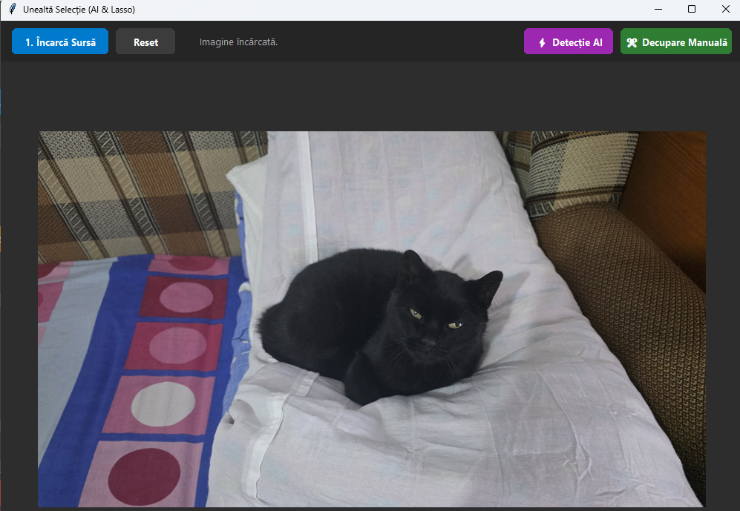
Limbaj: Python 3.10 + Tkinter (GUI Modern/Dark Mode).+1
Biblioteci Cheie:
Pillow: Procesare pixeli și compresie JPEG.
Rembg (U2-Net): Decupare inteligentă a fundalului.
IO/OS: Manipulare buffer în memorie RAM (fără fișiere temporare pe disc).
Funcții Unice:
Compresii globale, locale, successive
Analiza ELA + comparatie cu site-uri din industrie
Inserare text/obiecte in imagine

Slide 10
Metodologia Experimentală – Alegerea Imaginilor

Slide 11
Pentru validare, am selectat imagini cu caracteristici opuse, pentru a testa sensibilitatea algoritmului la condițiile de captură:
Condiții de Iluminare: Lumină naturală difuză (Exterior) vs. Lumină artificială direcțională (Interior).
Analiza Frecvențelor:
Fundaluri Zgomotoase (High Frequency): Iarbă, pietriș, garduri (greu de comprimat).
Fundaluri Uniforme (Low Frequency): Cer, pereți, gradiente (ușor de comprimat).

Slide 12
Studiu de Caz 1 - Detecția Inserțiilor Inserție pe Fundal Complex ("Curtea")

Slide 13
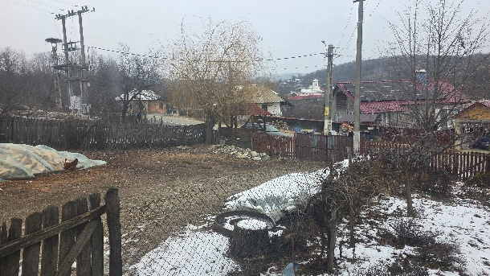
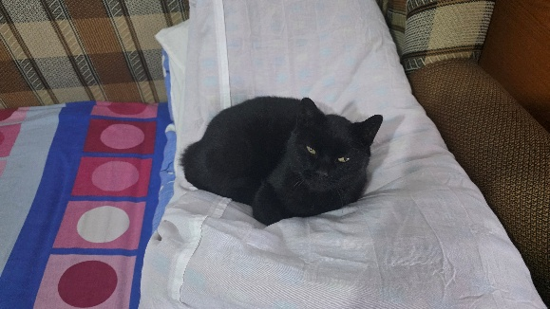
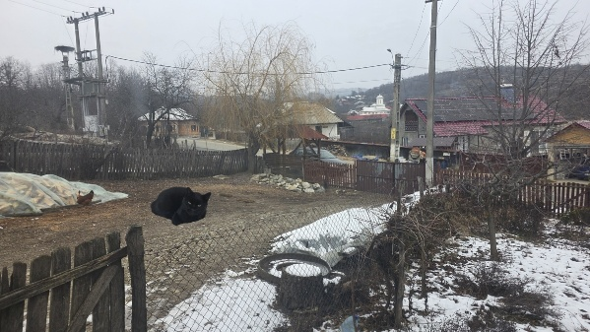
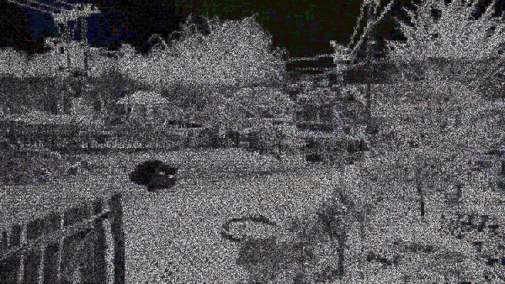
Condițiile de Captură:
Fundal: Exterior, zi înnorată. Lumină difuză. Element critic: Pietrișul și Gardul (texturi complexe care generează natural erori ELA mari).
Obiect (Pisica): Interior, lumină artificială, Blană Neagră (textură uniformă, contrast mic).
Analiza Elementelor ELA:
Observație: Deși fundalul este "zgomotos" (multe puncte albe din cauza pietrișului), pisica iese în evidență printr-o densitate diferită a erorii.
Elementul Cheie: Marginile obiectului. Deoarece pisica a fost decupată și lipită, blocurile de 8x8 pixeli de la graniță nu se aliniază cu grila fundalului. ELA evidențiază o "coroană" luminoasă în jurul pisicii, trădând inserția.

Slide 14
Studiu de Caz 2 - Detecția Inserțiilor pe Fundal Uniform ("Apusul")

Slide 15
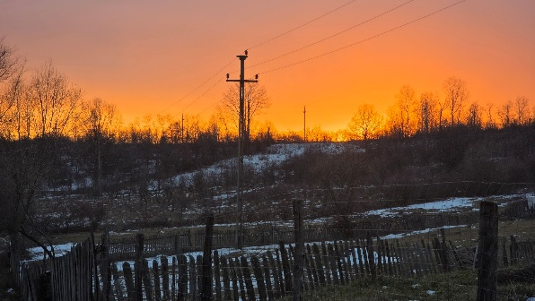
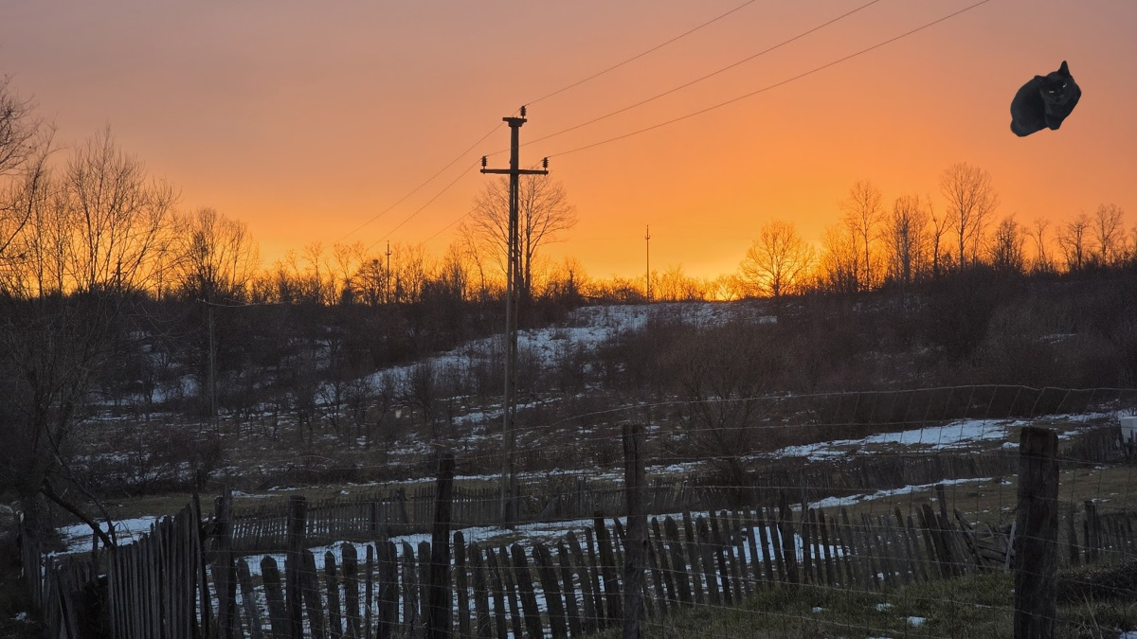
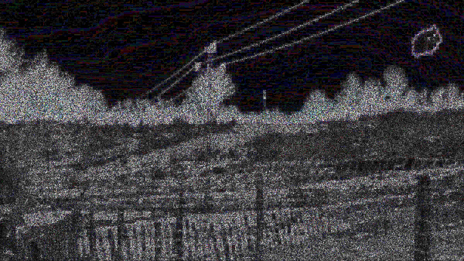
Condițiile de Captură:
Fundal: Apus de soare. Element critic: Gradientul Cerului (tranziție lină de culoare).
Obiect: Aceeași pisică de interior.
Analiza Elementelor ELA:
De ce este detectabil? Cerul, având frecvență joasă, se comprimă extrem de eficient. În ELA, cerul apare complet negru (eroare zero).
Contrastul: Pisica, având o structură de pixeli necomprimată anterior împreună cu cerul, apare strălucitoare.
Concluzie: ELA este mult mai eficientă pe fundaluri uniforme (cer, apă) decât pe fundaluri texturate.

Slide 16
Studiu de Caz 3 – Compresia Locală (Detecția Retușărilor)

Slide 17
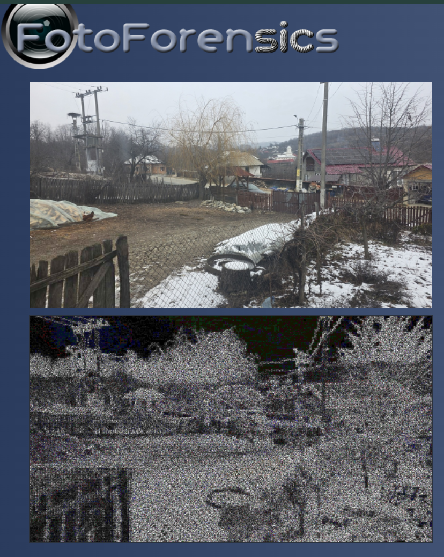
Scenariul: Simularea falsificării prin alterarea calității (Q=40%) doar într-o zonă rectangulară centrală, restul imaginii rămânând la calitate înaltă (Q=95%).
Analiza Elementelor Vizuale:
Elementele din zonă: Zona selectată cuprinde gardul de lemn (uluci) și o porțiune de pământ situată imediat deasupra acestuia.
Textura: Atât lemnul (cu fibrele și spațiile dintre uluci), cât și pământul sunt texturi neregulate, bogate în detalii ("high frequency").
Efectul Compresiei: La Q=40%, textura rugoasă a pământului devine "ștearsă", iar muchiile lemnului își pierd claritatea, comparativ cu zona de sârmă din dreapta care a rămas nealterată.
Rezultat ELA:
ELA compară nivelul de eroare al zonei centrale cu restul imaginii.
Deoarece detaliile fine ale pământului și lemnului au fost "netezite" de compresia locală, ele generează o eroare matematică diferită față de restul curții.
Concluzie: Zona apare în harta ELA ca un dreptunghi cu o textură distinctă, trădând manipularea.

Slide 18
Studiu de caz 4- Limitele Metodei (Compresia Succesivă)

Slide 19
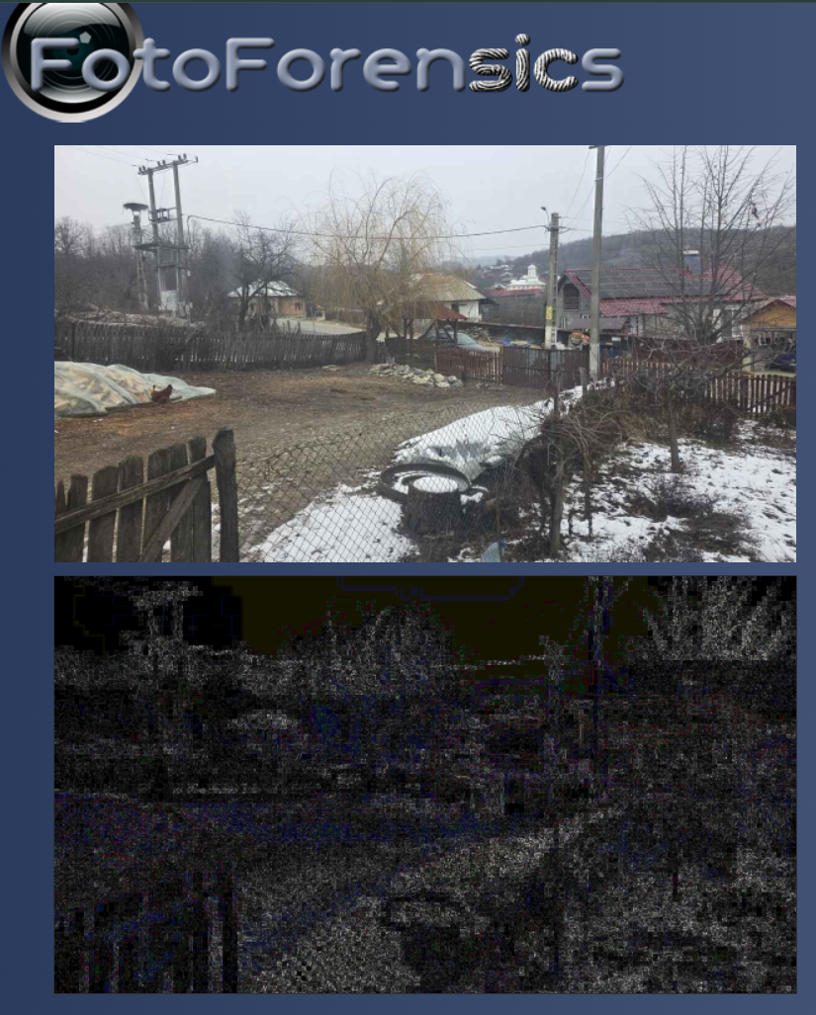

Scenariu: Simularea unei imagini virale (resalvată de 10 ori consecutiv la Q=40).
Rezultat:
Calitate vizuală: Puternic degradată (pierdere detalii, halouri de culoare).
Rezultat ELA: Negru (Eroare minimă).
Explicație: Imaginea a ajuns la un "minim local" al erorii. Pixelii s-au stabilizat în grila de cuantizare. Aceasta este o metodă de Anti-Forensics.

Slide 20
Validare Încrucișată

Slide 21
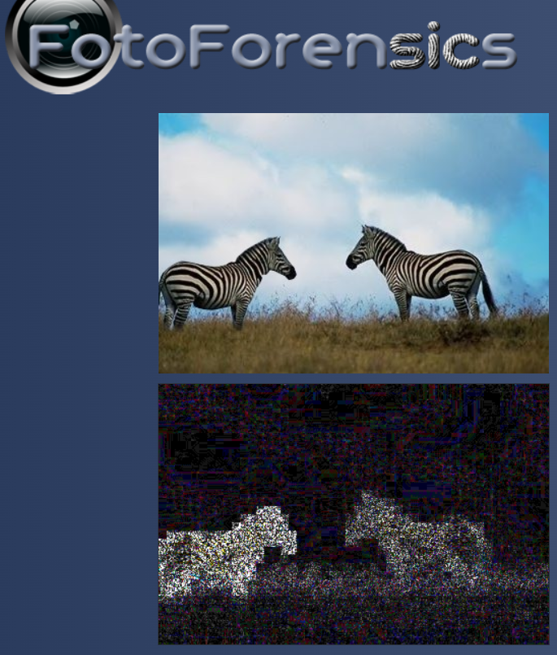
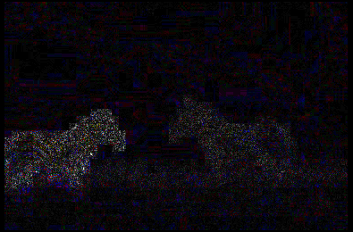
Rezultatele obținute cu "Forensic ELA Expert" au fost comparate cu platformele consacrate:
FotoForensics.com
Forensically (29a.ch)
Concluzie: Algoritmul implementat local oferă rezultate consistente cu standardele industriei.

Slide 22
Concluzii

Slide 23
Proiectul a reușit crearea unui instrument hibrid: Laborator de Falsificare + Instrument de Detecție.
ELA este un instrument de triere (screening): Indică unde să te uiți, dar nu este o probă absolută (poate genera pozitive false pe texturi complexe).
Direcții viitoare: Analiza zgomotului senzorului (Noise Analysis) și utilizarea Deep Learning (CNN) pentru clasificarea automată a hărților ELA.

Slide 24
Multumesc! ☺

